Slide 1






第二节
第一章
数列的极限
一、数列极限的定义
二 、收敛数列的性质
三 、极限存在准则
机动 目录 上页 下页 返回 结束

Slide 2
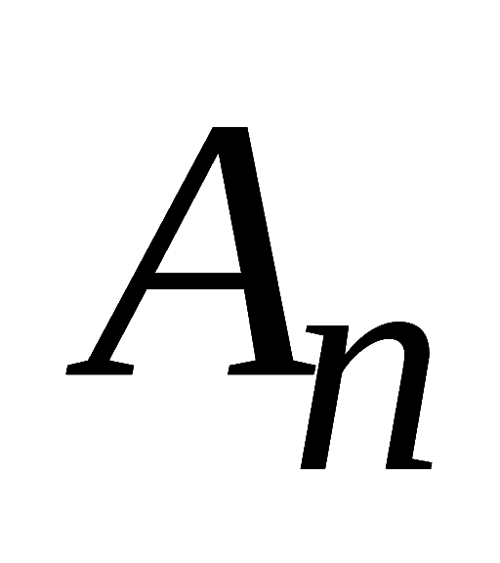


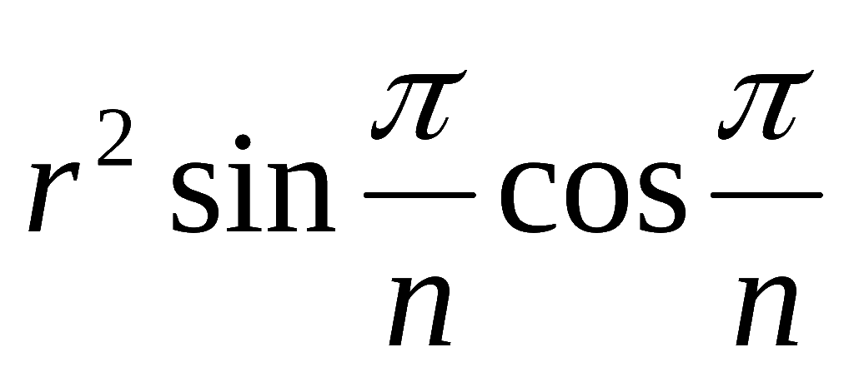
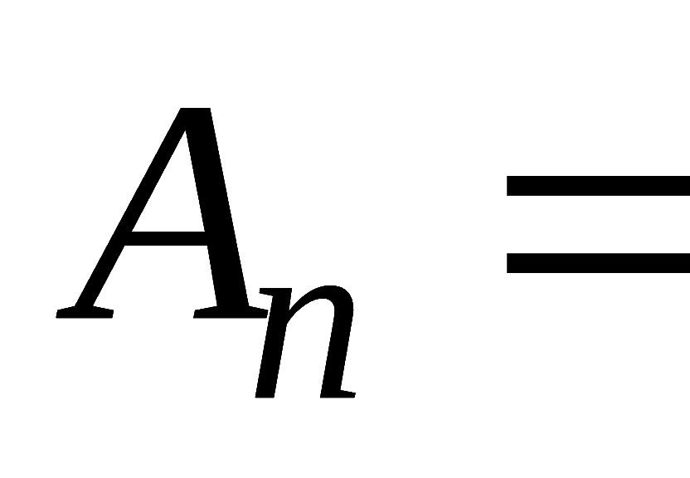

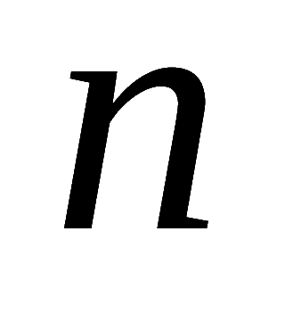
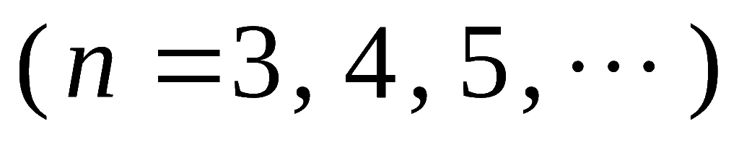
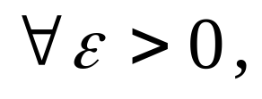
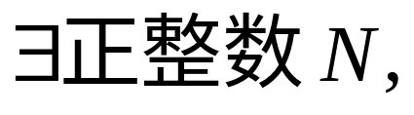
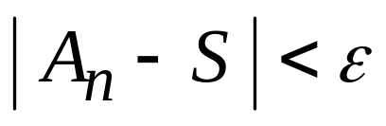
一 、数列极限的定义
引例.
设有半径为 r 的圆 ,
用其内接正 n 边形的面积
逼近圆面积 S .
如图所示 , 可知
当 n 无限增大时,
无限逼近 S (刘徽割圆术) ,
数学语言描述:
当 n > N 时,
总有
刘徽 目录 上页 下页 返回 结束
Notes:
运行时点击 “刘徽割圆术” , 或刘徽按钮 , 可放映刘徽简介

Slide 3
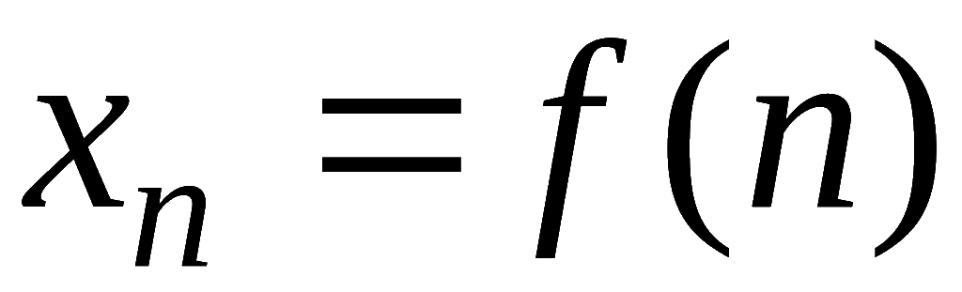
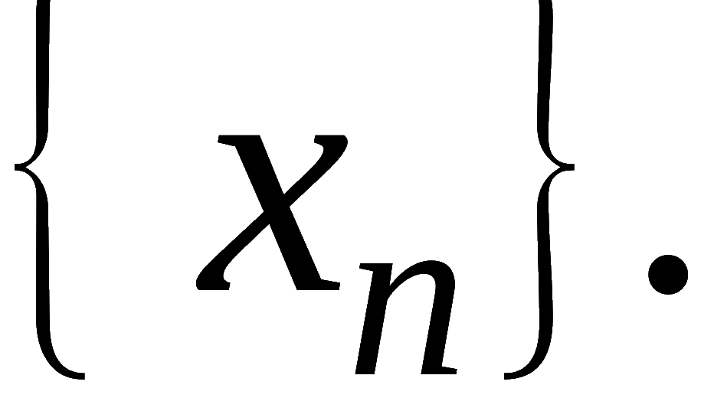
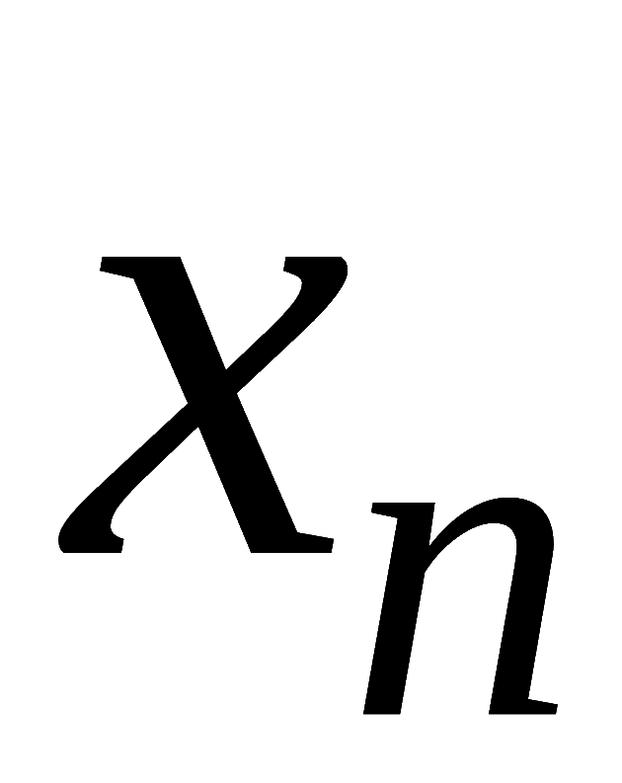
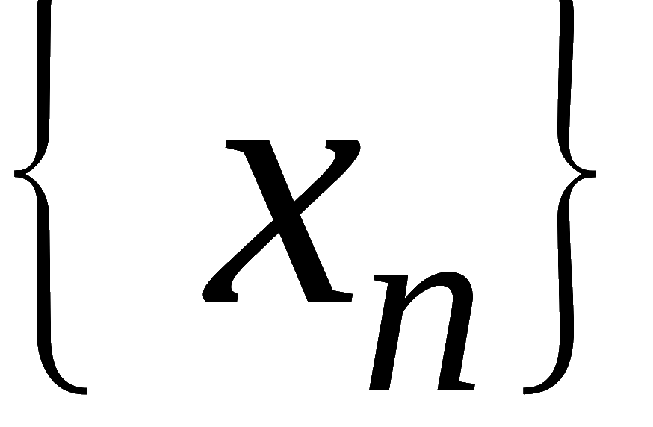
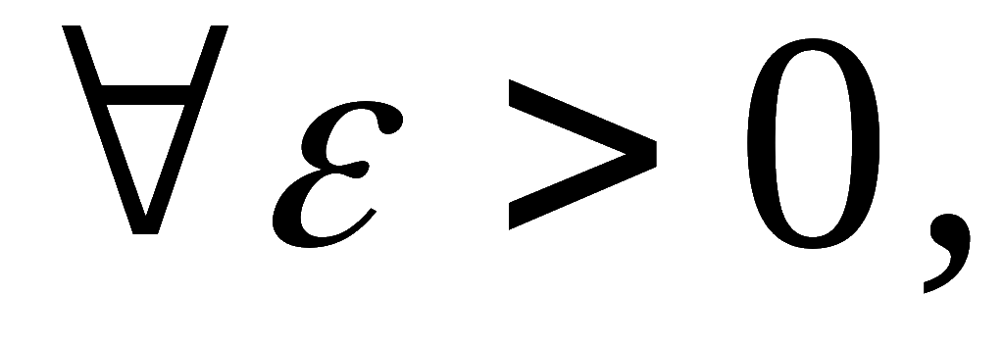
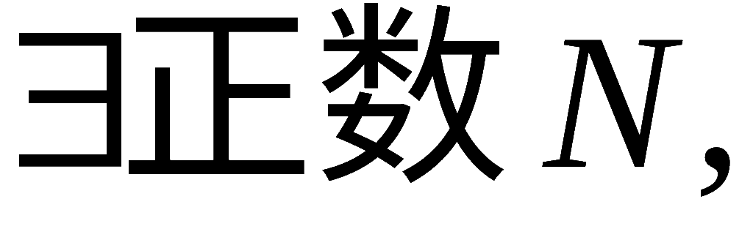
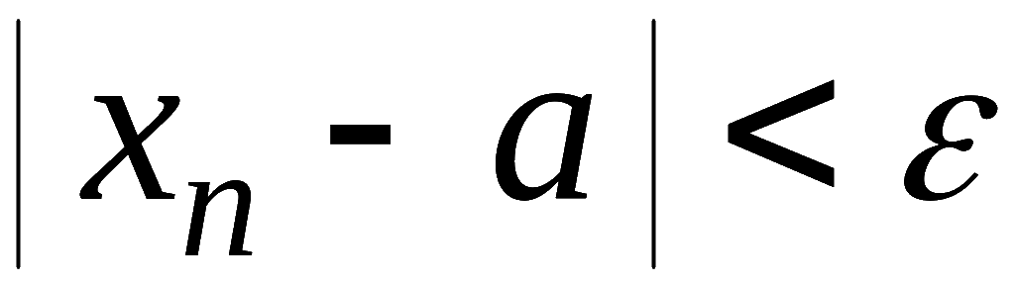
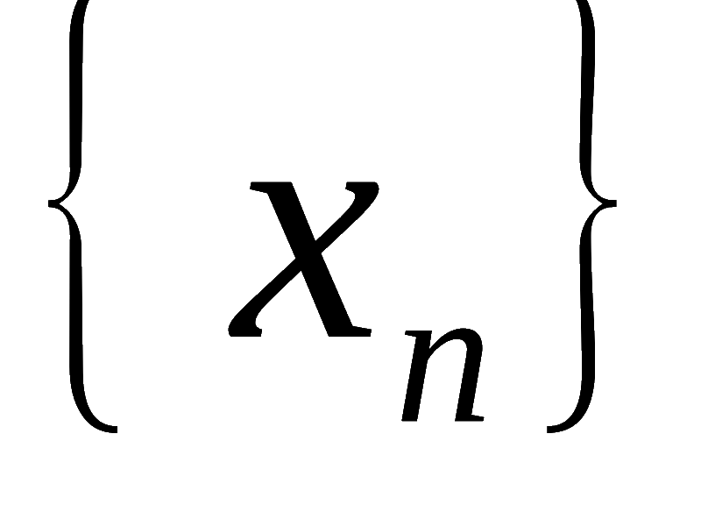
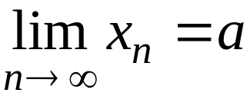






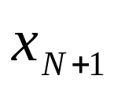

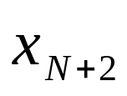


定义:
记作
自变量取正整数的函数称为数列,
或
称为通项(一般项) .
若数列
及常数 a 有下列关系 :
当 n > N 时,
总有
则称该数列
的极限为 a ,
记作
或
此时也称数列收敛 , 否则称数列发散 .
几何解释 :
即
机动 目录 上页 下页 返回 结束

Slide 4
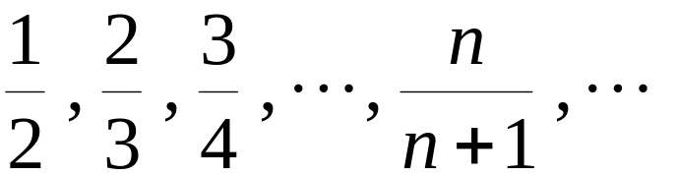
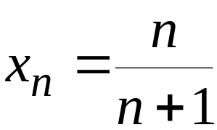

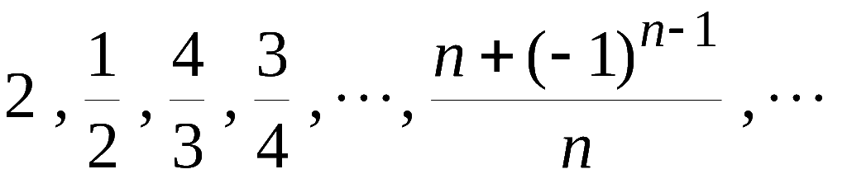
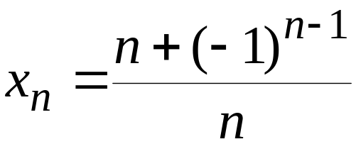
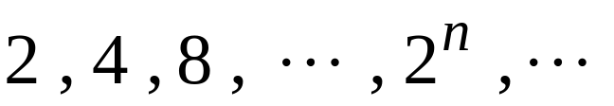
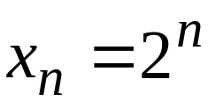

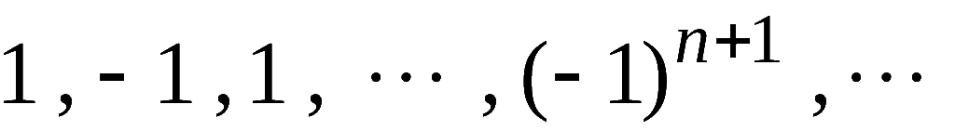
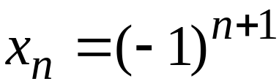
例如,
收 敛
发 散
趋势不定
机动 目录 上页 下页 返回 结束

Slide 5
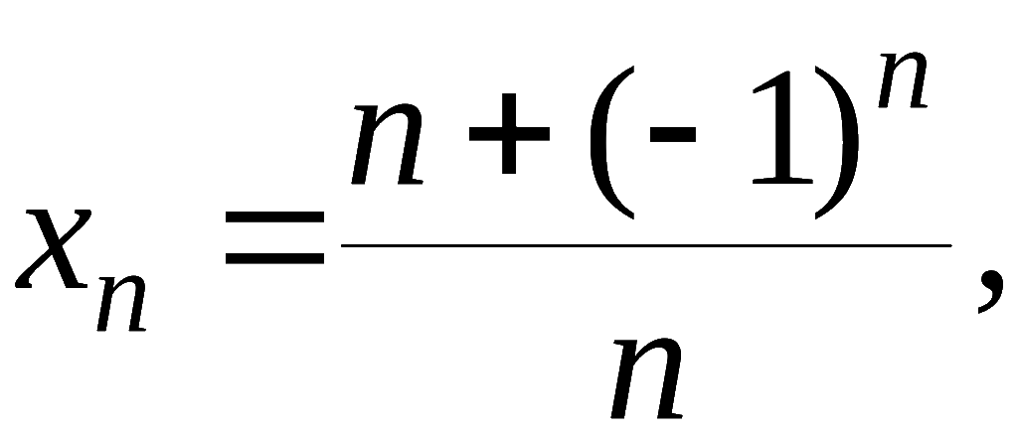
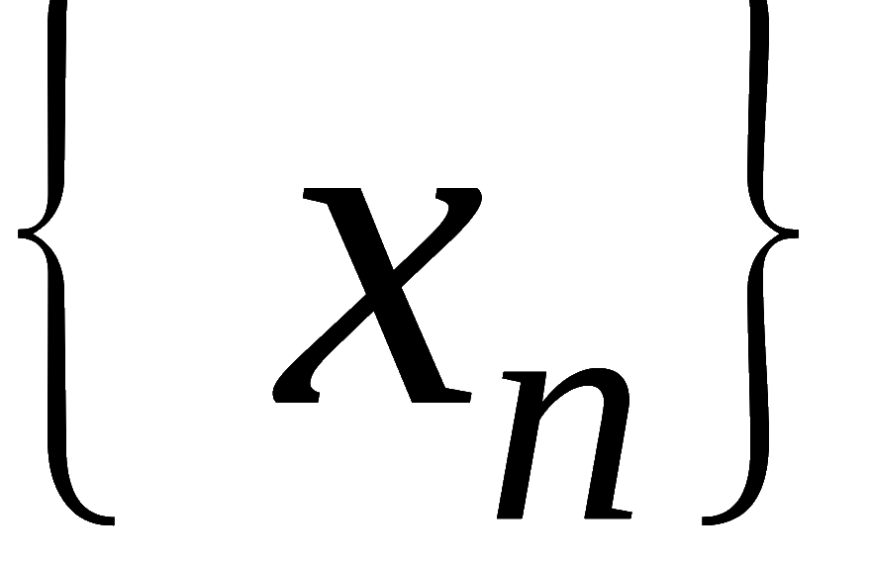
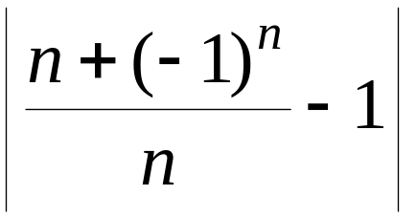
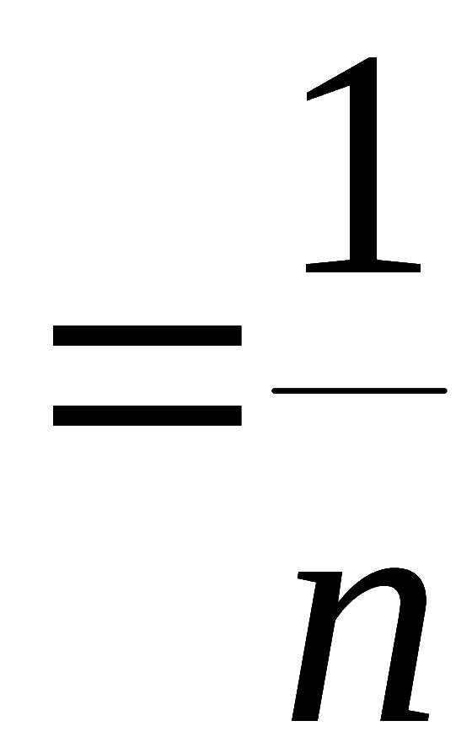

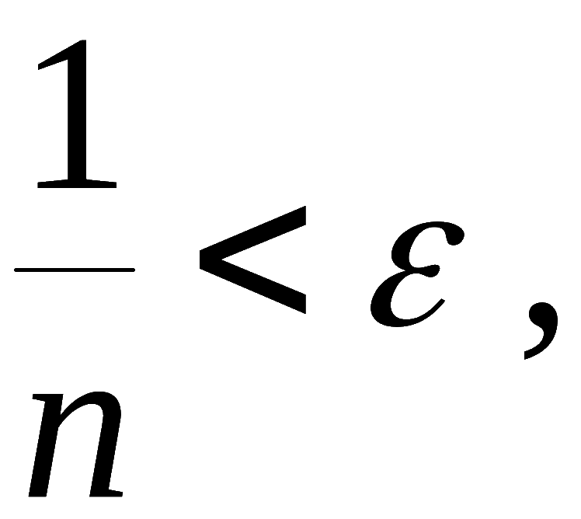

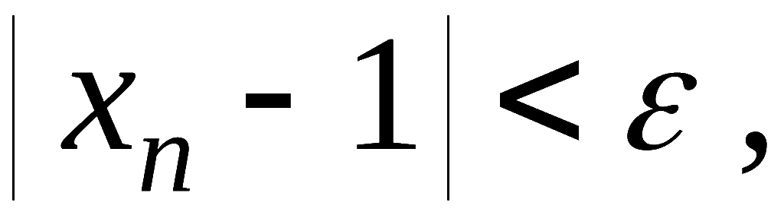
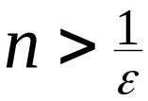
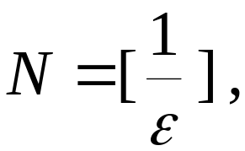

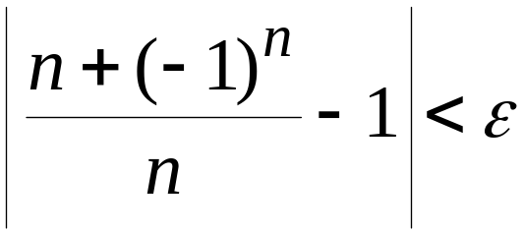
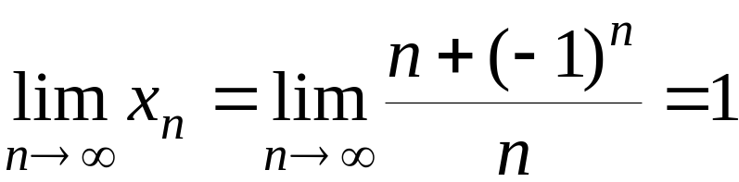
例1. 已知
证明数列
的极限为1.
证:
欲使
即
只要
因此 , 取
则当
时, 就有
故
机动 目录 上页 下页 返回 结束

Slide 6
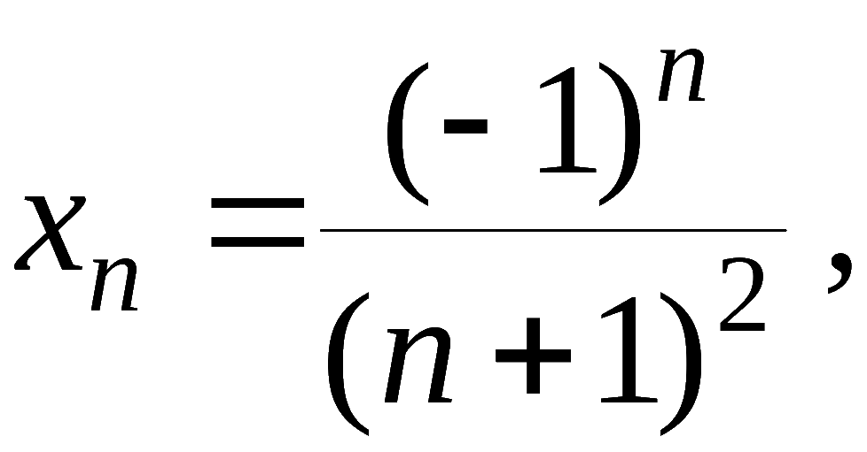
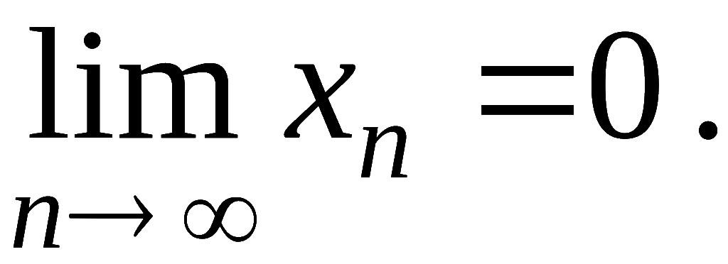
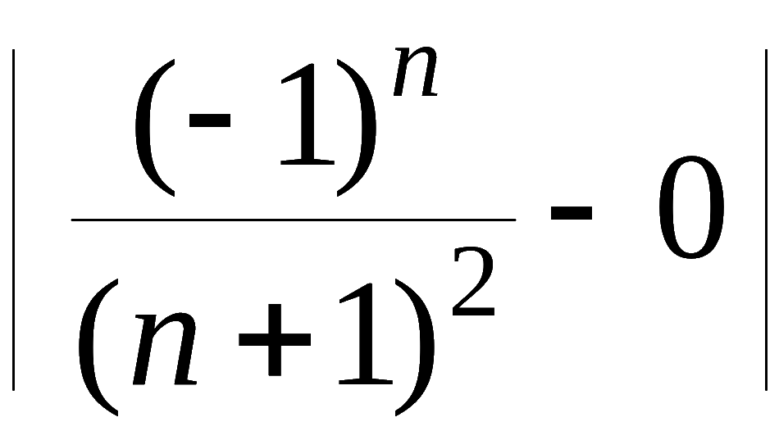
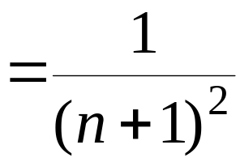
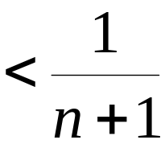

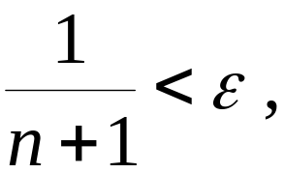
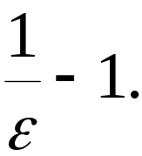

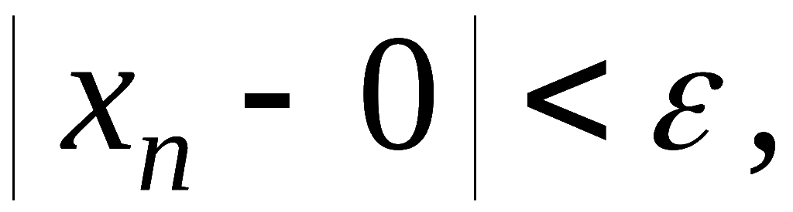

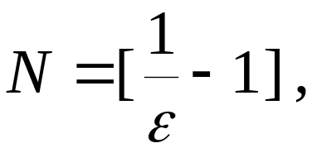

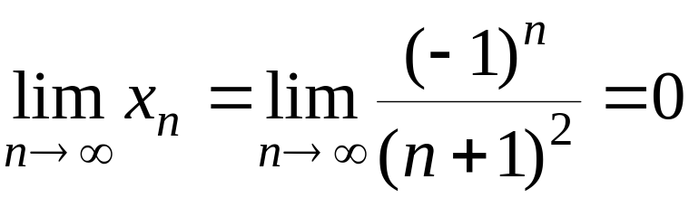
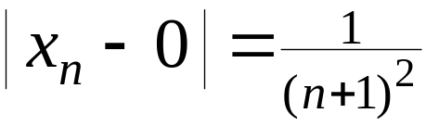
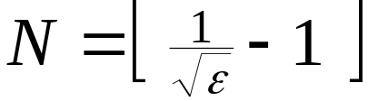
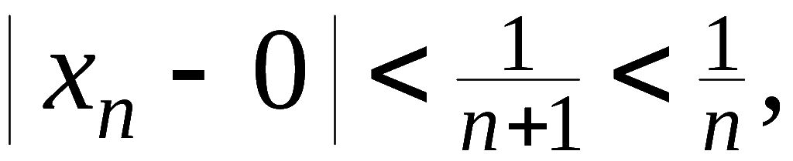

例2. 已知
证明
证:
欲使
只要
即
取
则当
时, 就有
故
也可由
说明:
N 与 ε 有关, 但不唯一.
取
不一定取最小的 N .
故也可取
机动 目录 上页 下页 返回 结束

Slide 7













例3. 设
证明等比数列
的极限为 0 .
证:
欲使
只要
即
亦即
因此 , 取
, 则当 n > N 时,
就有
故
机动 目录 上页 下页 返回 结束

Slide 8





















二、收敛数列的性质
1. 收敛数列的极限唯一.
证: 用反证法.
假设
及
且
取
因
故存在 N₁ ,
使当 n > N₁ 时,
从而
同理, 因
故存在 N₂ ,
使当 n > N₂ 时, 有
从而
则当 n > N 时,
满足的不等式
矛盾.
故假设不真 !
因此收敛数列的极限必唯一.
机动 目录 上页 下页 返回 结束

Slide 9







例4. 证明数列
是发散的.
证: 用反证法.
假设数列
收敛 ,
则有唯一极限 a 存在 .
取
则存在 N ,
使当 n > N 时 , 有
但因
交替取值 1 与－1 ,
而此二数不可能同时落在
长度为 1 的开区间
内,
因此该数列发散 .
机动 目录 上页 下页 返回 结束

Slide 10













2. 收敛数列一定有界.
证: 设
取
则
当
时,
有
从而有
取
则有
由此证明收敛数列必有界.
说明: 此性质反过来不一定成立 .
例如,
数列
虽有界但不收敛 .
机动 目录 上页 下页 返回 结束

Slide 11




















3. 收敛数列的保号性.
若
且
时, 有
证:
对 a > 0 ,
取
推论:
若数列从某项起
(用反证法证明)
机动 目录 上页 下页 返回 结束

Slide 12
















4. 收敛数列的任一子数列收敛于同一极限 .
证: 设数列
是数列
的任一子数列 .
若
则
当
时, 有
现取正整数 K , 使
于是当
时, 有
*********************
*********************
从而有
由此证明
机动 目录 上页 下页 返回 结束

Slide 13



三、极限存在准则
说明:
由此性质可知 ,
若数列有两个子数列收敛于不同的极
限 ,
则原数列一定发散 .
例如，
发散 !
夹逼准则; 单调有界准则; 柯西审敛准则 .
机动 目录 上页 下页 返回 结束

Slide 14



















1. 夹逼准则 (准则1) (P49)
证:
由条件 (2) ,
当
时,
当
时,
令
则当
时, 有
由条件 (1)
即
故
机动 目录 上页 下页 返回 结束

Slide 15












例5. 证明
由
证: 利用夹逼准则 .
且
机动 目录 上页 下页 返回 结束

Slide 16










2. 单调有界数列必有极限 ( 准则2 ) ( P52 )
( 证明略 )
机动 目录 上页 下页 返回 结束

Slide 17















例6. 设
证明数列
极限存在 . (P52～P54)
证: 利用二项式公式 , 有
机动 目录 上页 下页 返回 结束

Slide 18










大
大
正
比较可知
又
机动 目录 上页 下页 返回 结束

Slide 19









根据准则 2 可知数列
又
有极限 .
记此极限为 e ,
即
e 为无理数 , 其值为
原题 目录 上页 下页 返回 结束
Notes:
若不讲“柯西准则”, 则点击“内容小结”按钮, 继续其它内容

Slide 20
















*3. 柯西极限存在准则(柯西审敛原理) (P55)
数列
极限存在的充要条件是:
存在正整数 N ,
使当
时,
有
设
则
使当
证: “必要性”.
时, 有
因此
“充分性” 证明从略 .
柯西 目录 上页 下页 返回 结束
Notes:
运行时点击相片或柯西按钮, 可出现柯西简介

Slide 21
内容小结
1. 数列极限的 “ ε – N ” 定义及应用
2. 收敛数列的性质:
唯一性 ; 有界性 ; 保号性;
任一子数列收敛于同一极限
3. 极限存在准则:
夹逼准则 ; 单调有界准则 ; 柯西准则
机动 目录 上页 下页 返回 结束

Slide 22






思考与练习
1. 如何判断极限不存在?
方法1. 找一个趋于∞的子数列;
方法2. 找两个收敛于不同极限的子数列.
2. 已知
, 求
时,
下述作法是否正确? 说明理由.
设
由递推式两边取极限得
不对!
此处
机动 目录 上页 下页 返回 结束

Slide 23



作业
P30 3 (2) , (3) , 4 , 6
P56 4 (1) , (3)
4 (3) 提示:
可用数学归纳法证
第三节 目录 上页 下页 返回 结束

Slide 24



















备用题
1.设
, 且
求
利用极限存在准则
解：
∴数列单调递减有下界，
故极限存在，
设
则由递推公式有
故
机动 目录 上页 下页 返回 结束

Slide 25














2. 设
证明下述数列有极限 .
证:
显然
即
单调增,
又
存在
“拆项相消” 法
机动 目录 上页 下页 返回 结束

Slide 26
刘徽(约225 – 295年)
我国古代魏末晋初的杰出数学家.
他撰写的《重
差》对《九章算术》中的方法和公式作了全面的评
注,
指出并纠正了其中的错误 ,
在数学方法和数学
理论上作出了杰出的贡献 .
他的 “ 割圆术 ” 求圆周率
π 的方法 :
“ 割之弥细 , 所失弥小,
割之又割 , 以至于不可割 ,
则与圆合体而无所失矣 ”
它包含了“用已知逼近未知 , 用近似逼近精确”的重要
极限思想 .

Slide 27
柯西(1789 – 1857)
法国数学家,
他对数学的贡献主要集中
在微积分学,
复变函数和微分方程方面 .
一生发表论文800余篇, 著书 7 本 ,
《柯
西全集》共有 27 卷.
其中最重要的的是为巴黎综合学
校编写的《分析教程》,
《无穷小分析概论》, 《微积
分在几何上的应用》 等,
有思想有创建,
对数学的影
响广泛而深远 .
他是经典分析的奠人之一,
他为微积分
所奠定的基础推动了分析的发展.

